Slide 1
無邊界設計工作室

Slide 2
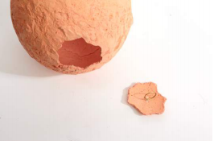
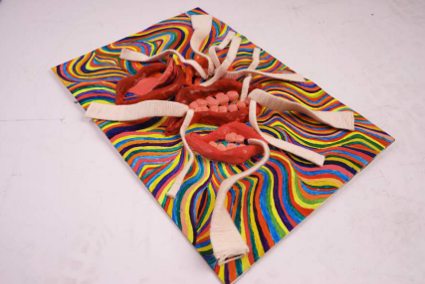
NUO
品牌的定位：
独立 /年轻 /个性 /原创

Slide 3
NUO 品牌标语
做有个性的独⽴原创首饰设计
We create personalized and original jewelry design

Slide 4
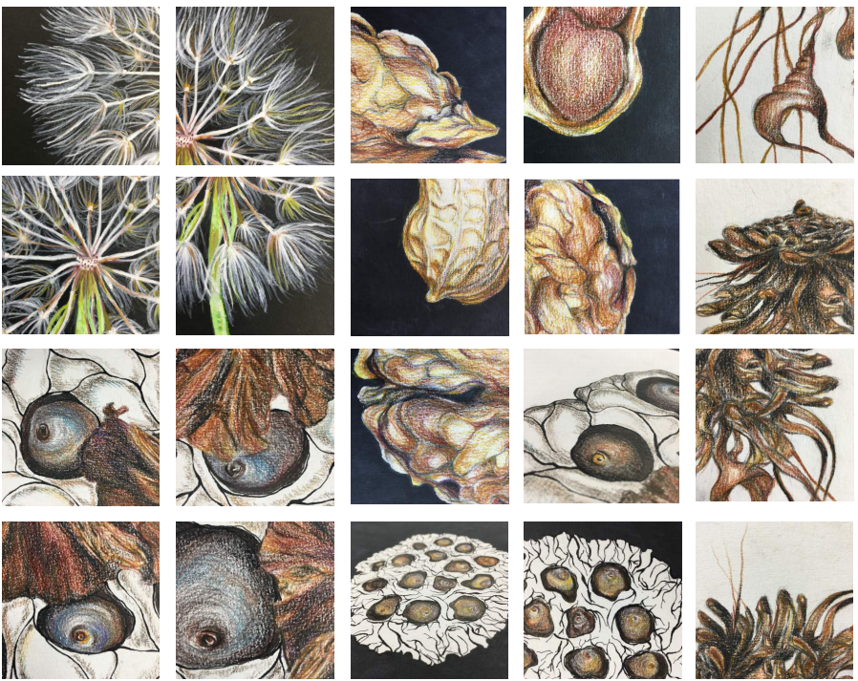
Presentation title
Minimal and creative Powerpoint presentation
NUO 品牌理念：
打造出独立原创的首饰设计，赋予首饰个性和灵魂，使其设计成为思考的载体。

Slide 5
NOU设计理念：
Lost and Found
（自然界系列）与（Lost and Found失而复得系列）

Slide 6
NUO品牌的分析
1.以首饰为载体，通过设计师挖掘和解读其自身或社会的整体的生活，情感或内心世界从而获得灵感，并以多重方式进行加工，最终以抽象，艺术的形式表现在设计作品当中。呈现出个性化的表达。
2.区别于传统商业化的首饰品牌着重材料的价值，NUO品牌做的是赋予首饰的个性和灵魂，使其设计成为思考的载体。（NUO品牌更注重首饰背后的艺术价值，区别于传统首饰的“贵重感”而是着重体现首饰的“艺术感”能让人感受到本产品背后带来的意义。）

Slide 7
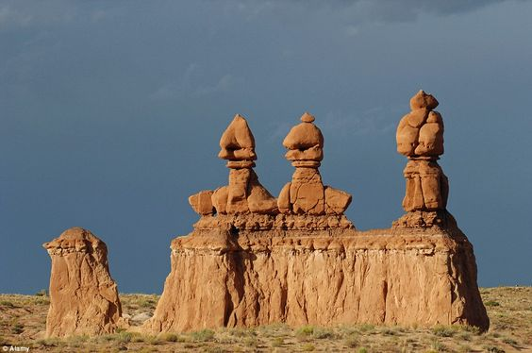
無邊界的設計之源：风蚀
独一无二 体现原创的价值 Uniqueness embodies original value

Slide 8
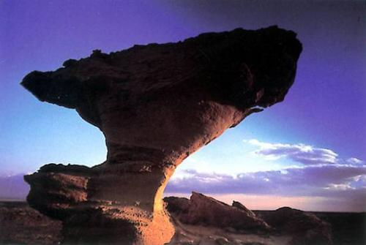
独一无二 体现原创的价值

Slide 9
About our
Company
风蚀的形成是由于风沙长期的对地表物质进行吹蚀和磨蚀，使地表物质遭受破坏，长时间形成了大小不一，形状各异的小洞穴，凹坑，石柱，形成的风蚀造型，虽然长时间经受风沙的损害；可随着时光的流逝，在风蚀的过程中每个生命的时刻都呈现出新的艺术形态，这体现了NUO品牌的年轻，个性，独立，原创，不会随着时间的流逝而失去光彩。

Slide 10
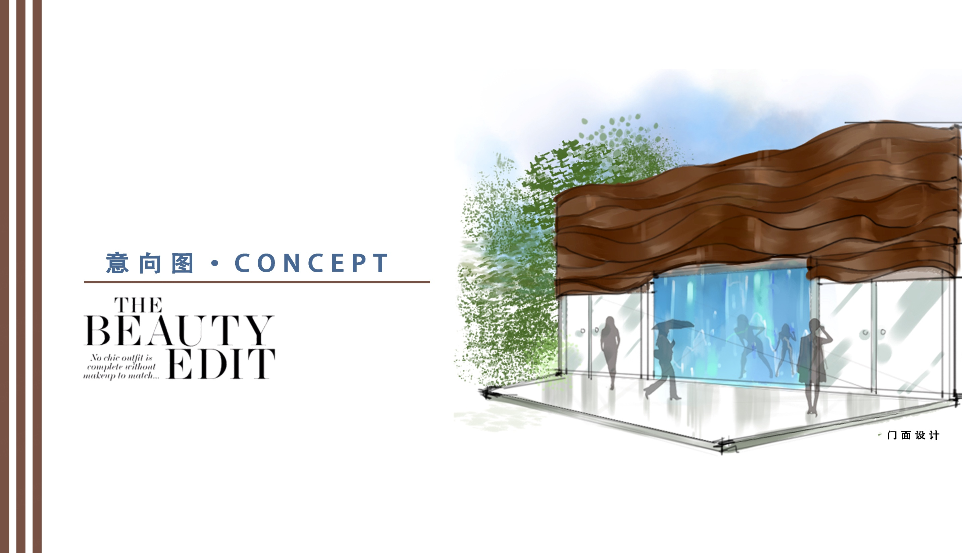

Slide 11
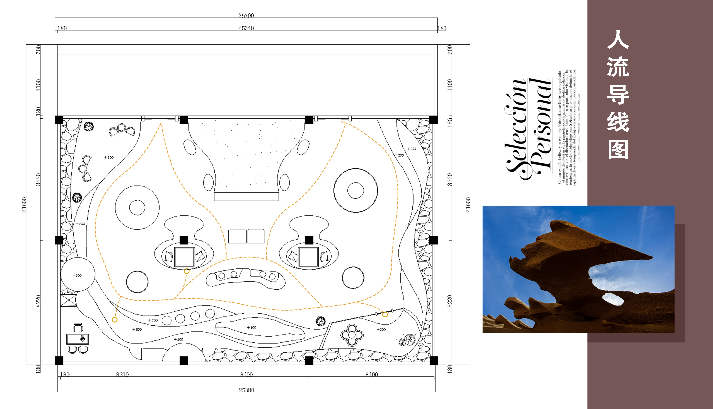

Slide 12
色彩分析

Slide 13
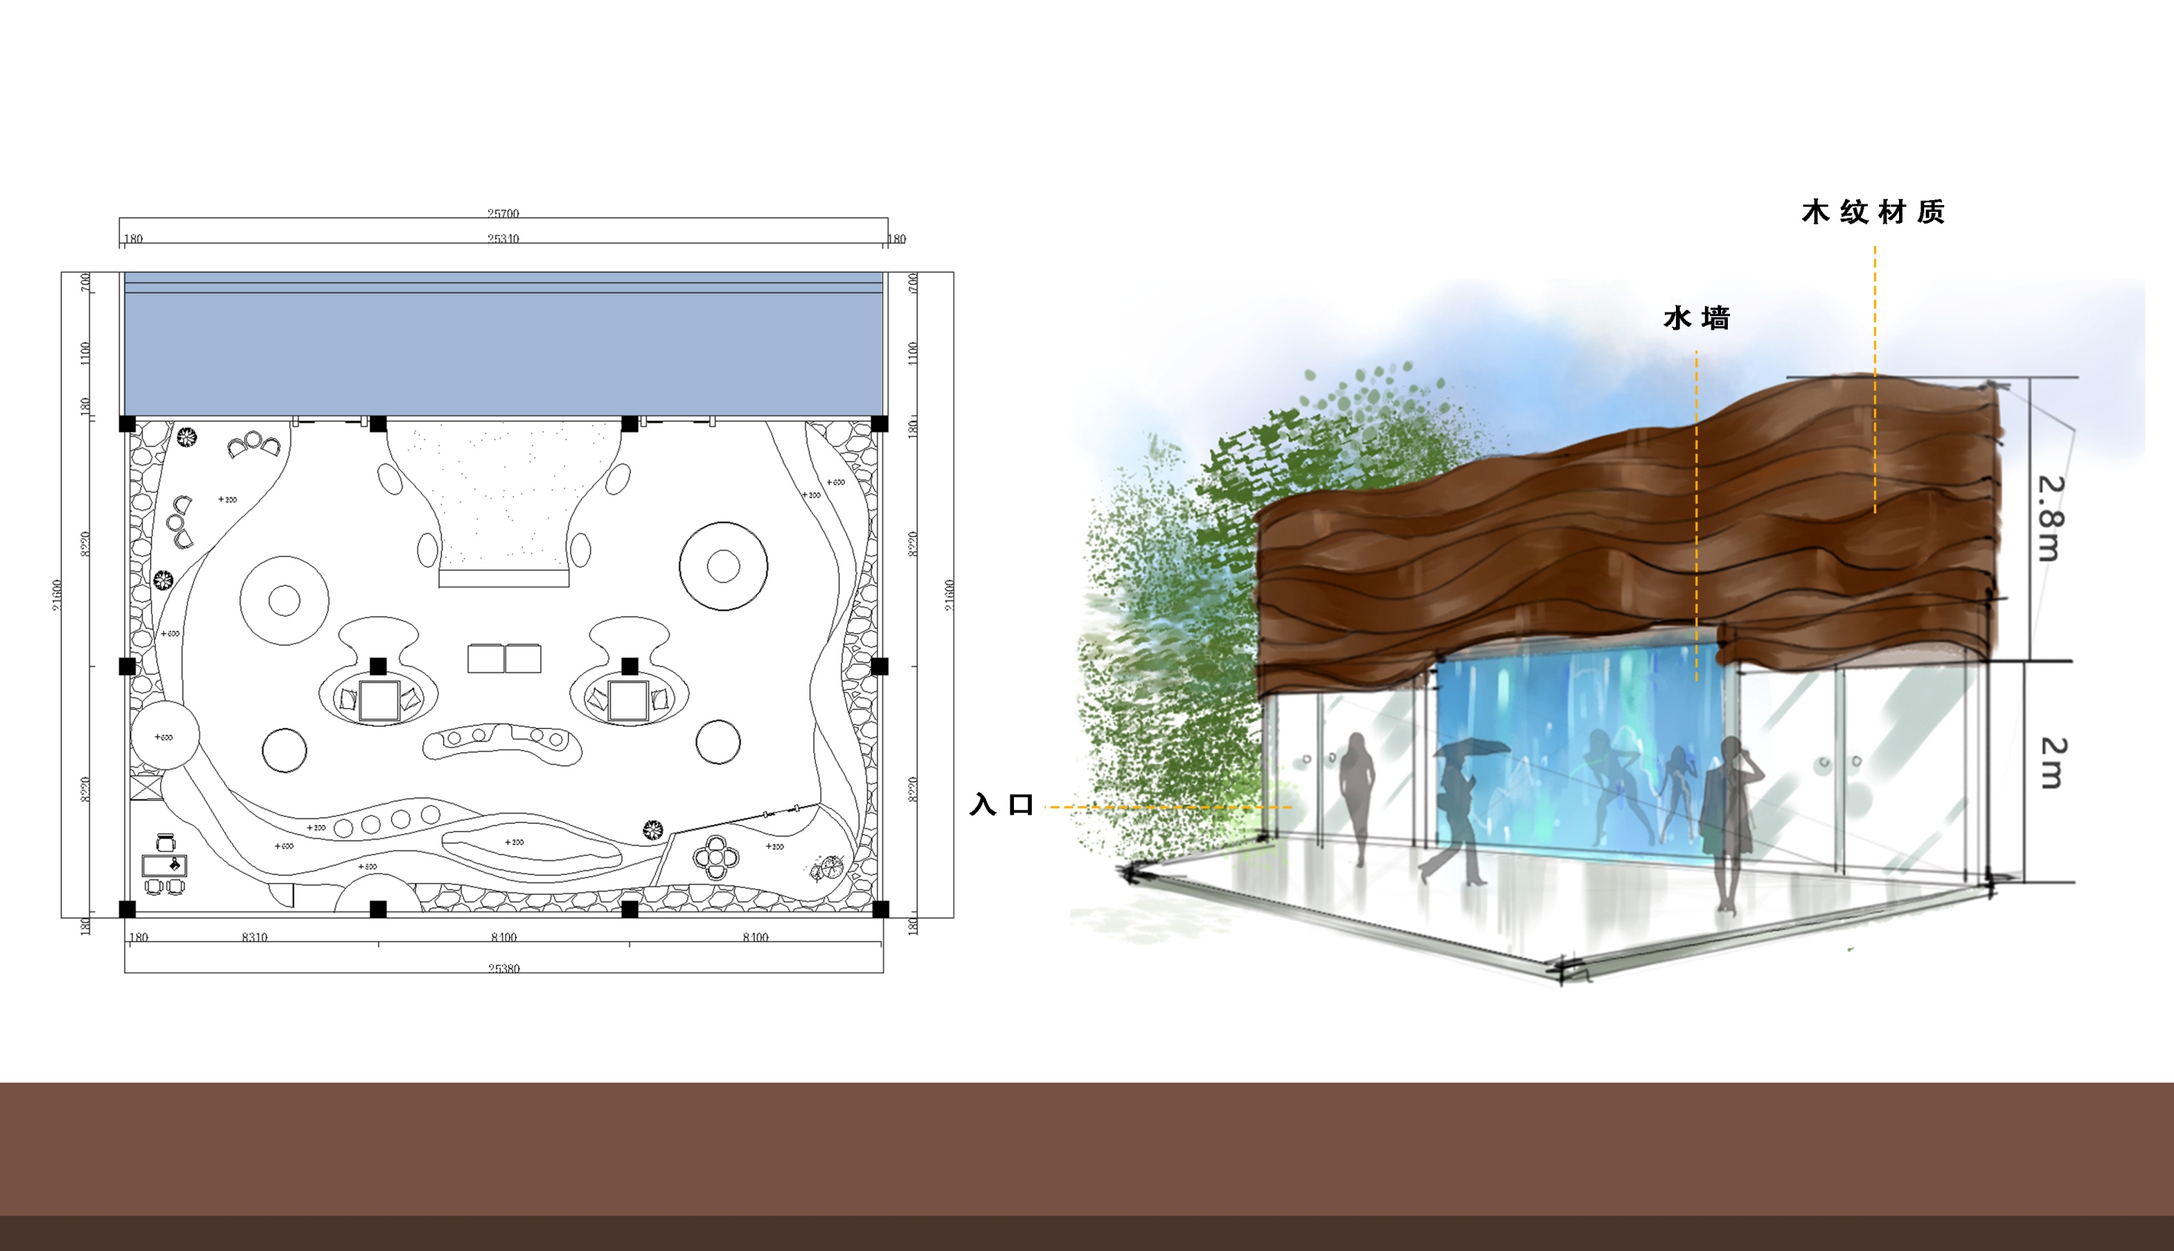

Slide 14
敬请期待

Slide 17
VIP接待室

Slide 18
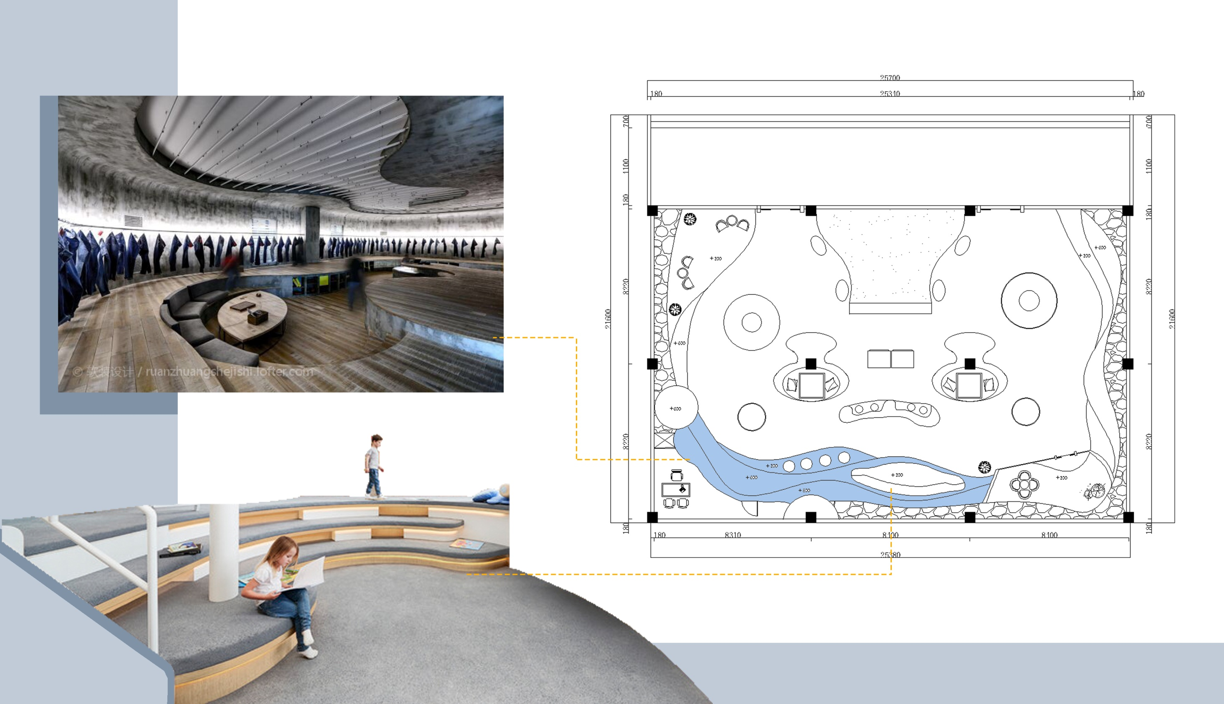

Slide 21
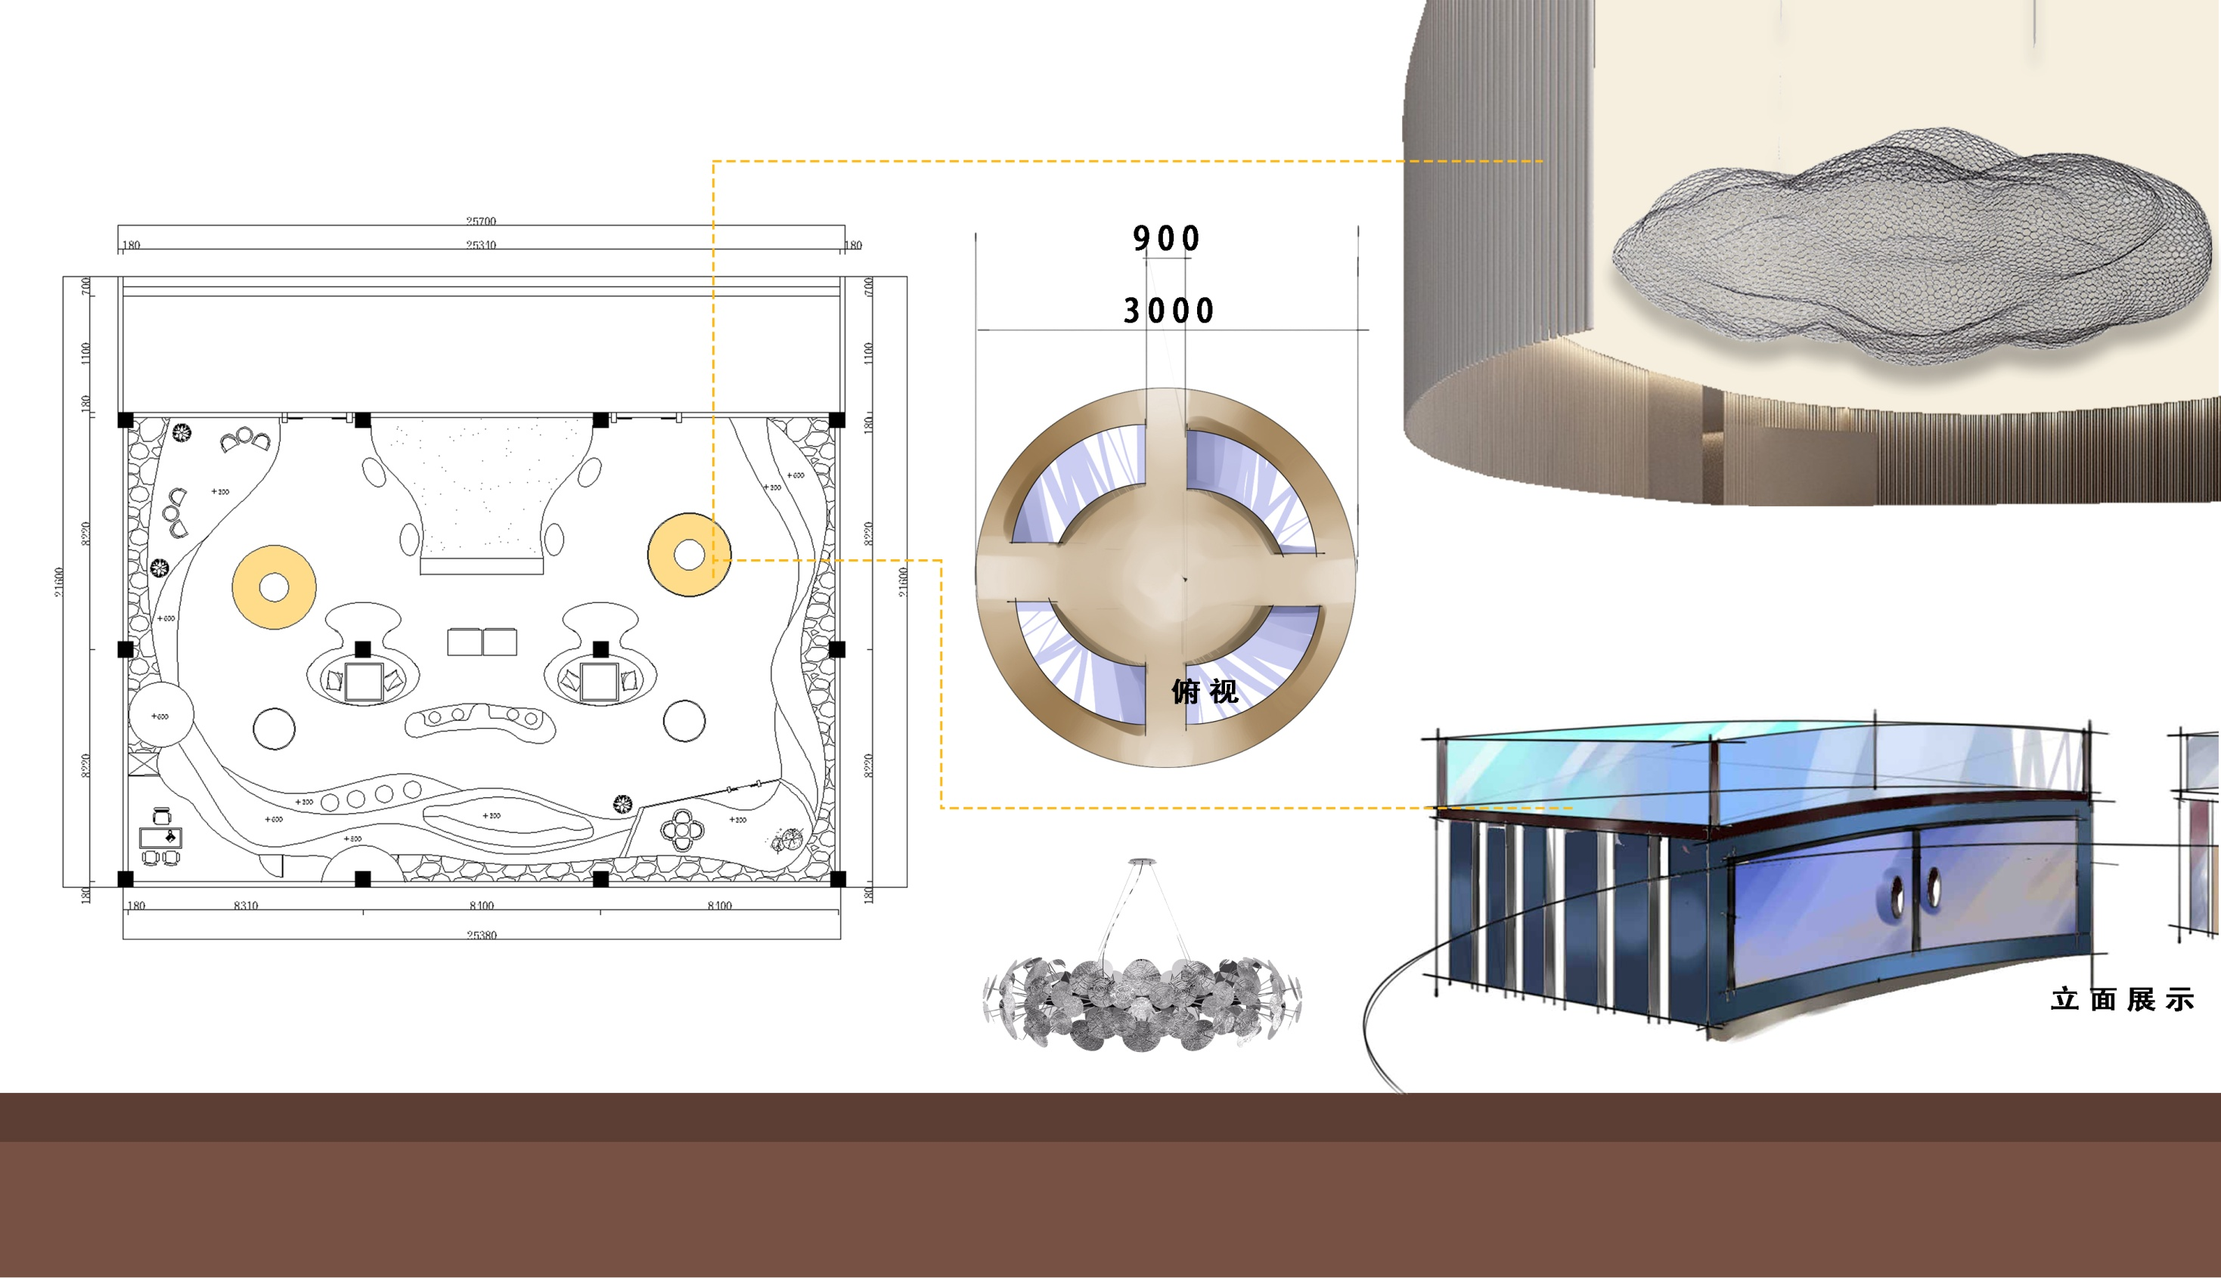

Slide 22
